Slide 1
T.C.
BALIKESİR ÜNİVERSİTESİ
MÜHENDİSLİK FAKÜLTESİ
BİLGİSAYAR MÜHENDİSLİĞİ BÖLÜMÜ
Veritabanı Yönetim Sistemleri
7. Bölüm
Dr. Öğr. Üyesi Sevdanur GENÇ
sevdanur.genc@balikesir.edu.tr
Balıkesir, 2024

Slide 2

Ajanda
  Sql fonsiyonları
    AVG, COUNT, SUM, MAX, MIN
    UPPER, LOWER,
    FLOOR, CEİLİNG, ROUND
    LEFT, RIGHT, LEN, LTRIM, RTRIM

Slide 3
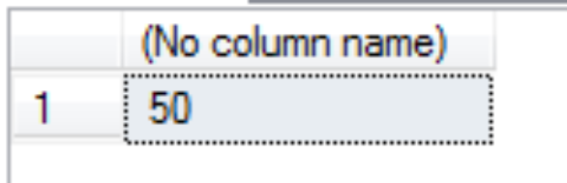
SQL Fonksiyonlari
AVG () – AVERAGE
Sütundaki değerlerin ortalamasini almak için kullanilir.
Select AVG (<sütun_adi>)
from <tablo_adi>
Örnek
select AVG(F)
from Notlar
/* Notlar tablosundaki F sütunundaki yani final notlarinin ortamalasini alir.*/

Slide 4
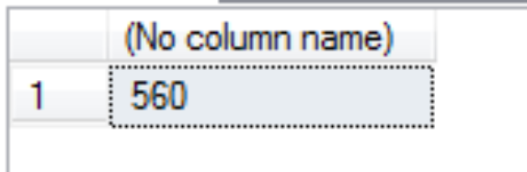
SQL Fonksiyonlari
COUNT()
Seçilmiş olan sütundaki boş olmayanlarin kayitlarin adedini verir.
Select COUNT (<sütun_adi>)
from <tablo_adi>
Örnek
select COUNT(V)
from Notlar
/* Notlar tablosundaki V sütununda kaç kayit olduğunu listeler.*/

Slide 5
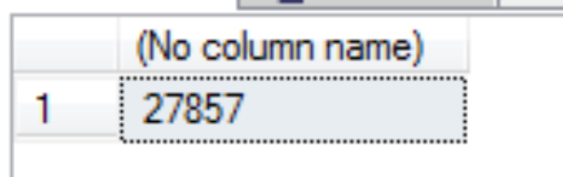
SQL Fonksiyonlari
SUM ()
Seçilmiş olan sütundaki kayitlari toplar.
Select SUM (<sütun_adi>)
from <tablo_adi
Örnek
select SUM(V)
from Notlar
/* Notlar tablosundaki V sütunundaki kayitlari toplar ve sonucu listeler.*/

Slide 6
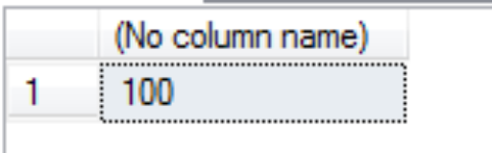
SQL Fonksiyonlari
MAX ()
Seçilmiş olan sütundaki en büyük değeri listeler.
Örnek
select MAX(V)
from Notlar
/* Notlar tablosundaki V sütunundaki kayitlar arasindan en büyük olan değeri listeler.*/

Slide 7
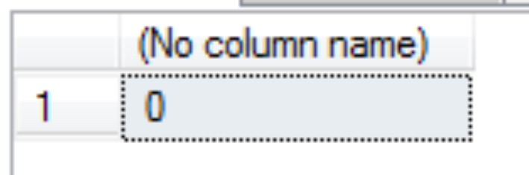
SQL Fonksiyonlari
MIN ()
Seçilmiş olan sütundaki en küçük değeri listeler.
Örnek
select MIN(V)
from Notlar
/* Notlar tablosundaki V sütunundaki kayitlar arasindan en küçük olan değeri listeler.*/

Slide 8
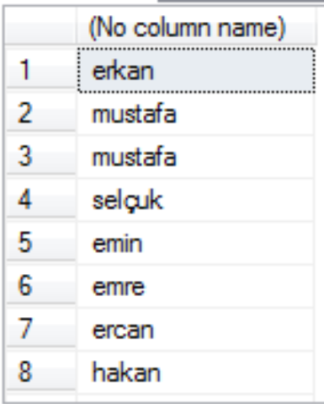
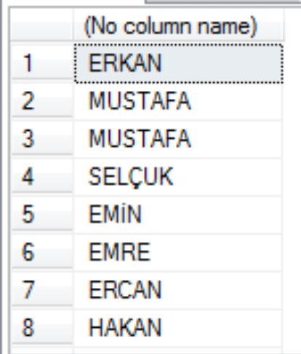
SQL Fonksiyonlari
UPPER()
Belirtilen sütundaki tüm verileri büyük harfle göstermek için kullanilir.
Örnek
select upper (Adi)
from Ogrenciler
/* Ogrenciler tablosundaki Adi sütunundaki tüm verileri büyük harfle gösterir*/

Slide 9
SQL Fonksiyonlari
LOWER ()
Belirtilen sütundaki tüm verileri küçük harfle göstermek için kullanilir.
Örnek
select lower (Adi)
from Ogrenciler
/* Ogrenciler tablosundaki Adi sütunundaki tüm verileri küçük harfle gösterir*/

Slide 10
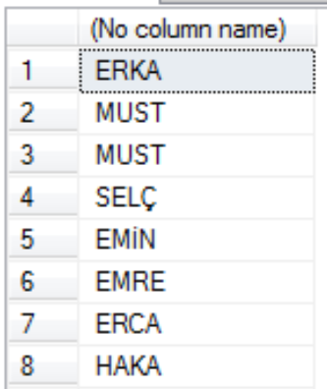
SQL Fonksiyonlari
SUBSTRING ()
Belirtilen sütundaki verilerin belirlenen karakterleri göstermek için kullanilir.
Select SUBSTRING (<Sütun_adi>, <Başlangiç>, <Kaç_Karakter>)
from <tablo_adi>
Örnek
select SUBSTRING (Adi,1,4)
from Ogrenciler
/* Ogrenciler tablosundaki Adi sütunundaki verilerin 1. karakterinden 4. karakterine kadar tüm verileri listeler*/

Slide 11
SQL Fonksiyonlari
FLOOR(), CEİLİNG(), ROUND() : Bu fonksiyonlar yuvarlama fonksiyonlaridir.
Floor() : Verilen sayisal ifadeyi kendisine en yakin ve kendisinden küçük olan tam sayiya yuvarlar.
Kullanimi :
Floor(sayisal_ifade)
Örnek Kullanim :
Select Floor(24.9)
ifadesi sonuç olarak 24 görüntüler

Slide 12
SQL Fonksiyonlari
Ceiling() : Verilen sayisal ifadeyi kendisine en yakin ve kendisinden büyük olan tam sayiya yuvarlar.
Kullanimi :
Ceiling(sayisal_ifade)
Örnek Kullanim :
Select Ceiling(24.1)
ifadesi sonuç olarak 25 değerini görüntüler

Slide 13
SQL Fonksiyonlari
Round() : Verilen sayisal ifadeyi yuvarlamak için kullanilir. yuvarlama işlemi 5 ten küçük değerler için aşaği 5 ve 5 ten büyük değerler için yukari olur.
Kullanimi :
ROUND (numeric_expression , length [ , function ] )
ondalik kisimda length parametresiyle belirtilen kadar basamak kalir
Örnek Kullanim :
Select Round(24.23,1)
şeklinde bir kullanim 24.2 sonucunu gösterir.

Slide 14
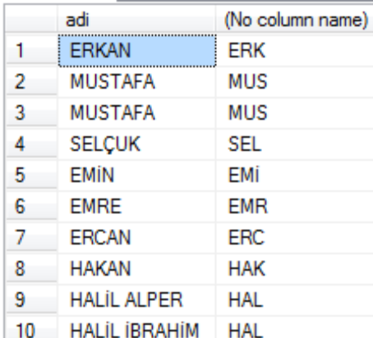
SQL Fonksiyonlari
LEFT
Verilen metinden belirtilen sayida soldan karakter geriye döndürür.
Örnek
select adi, LEFT(adi,3)
from Ogrenciler
/* Ogrenciler tablosundaki Adi alanindaki verileri listelerken sadece ilk 3 karakteri listeler.*/

Slide 15
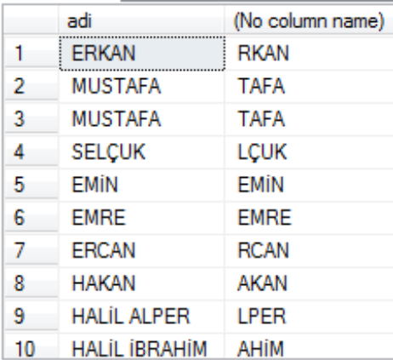
SQL Fonksiyonlari
RIGHT
Verilen metinden belirtilen sayida sağdan karakter geriye döndürür.
Örnek
select adi, RIGHT(adi,4)
from Ogrenciler
/* Ogrenciler tablosundaki Adi alanindaki verileri listelerken sadece son 4 karakteri listeler.*/

Slide 16
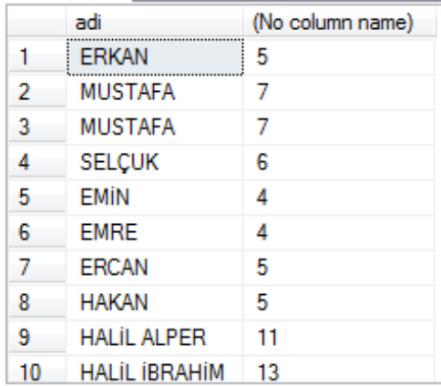
SQL Fonksiyonlari
LEN
Verilen Metnin karakter sayisini geriye döndürür.
Örnek
select adi, len (Adi)
from Ogrenciler
/* Ogrenciler tablosundaki Adi alanindaki verilerin karakter sayisini listeler.*/

Slide 17
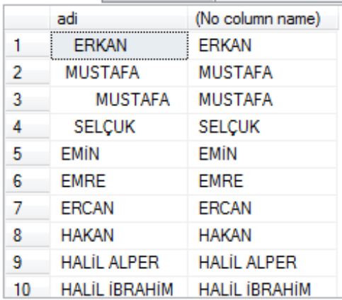
SQL Fonksiyonlari
LTRIM
Verilen metnin sol tarafindaki boşluk karakterlerini silerek kalan kismi geriye döndürür.
Örnek
select adi, ltrim (Adi)
from Ogrenciler
/* Ogrenciler tablosundaki Adi alanindaki verilerin sol tarafindaki boşluklari silerek listeler.*/

Slide 18
SQL Fonksiyonlari
RTRIM
Verilen metnin sağ tarafindaki boşluk karakterlerini silerek kalan kismi geriye döndürür.
Örnek
select adi, rtrim (Adi)
from Ogrenciler
/* Ogrenciler tablosundaki Adi alanindaki verilerin sağ tarafindaki boşluklari silerek listeler.*/

Slide 19
keyifli çalışmalar...

